Slide 1
IPFS分析

Slide 2
IPFS定位
IPFS（InterPlanetary File System，星际文件系统）是永久的、去中心化保存和共享文件的方法，这是一种内容可寻址、版本化、点对点超媒体的分布式协议。
（a）托管和分发PB级数据集，
（b）跨组织的大数据计算，
（c）大批量的高清晰度按需或实时媒体流，
（d）大规模数据集的版本化和链接，
（e）防止意外丢失重要文件等。

Slide 3
IPFS 基于已有技术
分布式哈希表 DHT
BitTorrent
Git
自认证文件系统 SFS

Slide 4
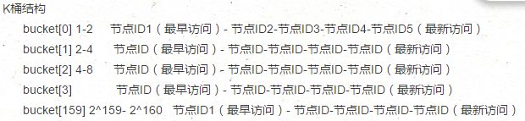
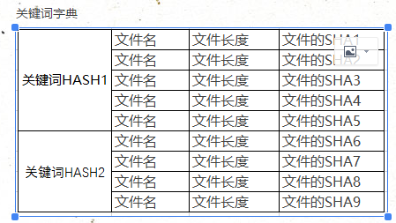
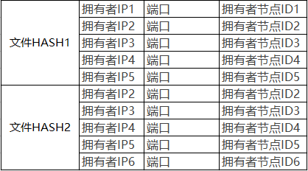
KAD DHT(1/3)
1，根据关键词搜索例如要搜索“厉害了我的国.rmvb”，则输入关键词 厉害了等，即可得到搜索列表
文件名、文件长度、文件hash，从中选中一条认为正确的文件，点击下载。
2，点击过程即可视为使用该文件hash准备在KAD网络中下载。
3，KAD距离判断，d=A节点ID XOR B节点ID ；节点ID为客户端自己三列生成160位，几乎不可能重复。
d值小则距离近，d值大则距离远。
4，关键词字典和文件索引字典按照ID值存放在相等节点ID处（目前节点N），(ID==key)。
5，关键词字典和文件索引字典同时拷贝到距离目标节点N最近的20个邻居（距离最近邻居 20典型值）。
6，为了快速查询需要cache，但是也不能过度cache，距离最近的cache时间越长（目标节点N上存储的最多保存24小时，发布源重新发布的话可以延长时间）。
文件索引字典

Slide 5
KAD DHT(2/3)
7，目标节点中保存了160个List，List数据为：2^i~2^(i+1)
1）在线时长越长越被经常使用，因为考虑到他可能更稳定在线。
2）更新节点时队列未满则加入队尾，队列满时则ping对头节点是否在线，在线则丢弃新节点，并把队首节点移动到队列尾。如果ping不通则将队首丢弃，并吧新节点插入队尾。
8，查找节点时，
1）首先按照目标ID在自己的K桶中查找最近的多个节点ID。
2）向这些节点发出查询请求。
3）被查询节点收到请求后将距离目标节点ID最近的若干信息返回给请求者。
4）请求节点将返回的查询结果信息合并并剔除未活跃的节点再次请求，重新发送。
5) 直到自己已知的节点比请求返回的信息距离更近。停止搜索。

Slide 6
KAD DHT(3/3)
9，存储数据时 HASH得到Key值。节点根据key值发起节点查询如上步骤，搜索结束后通知若干节点存储该文件。
10，存储时 文件hash按照如上步骤执行、关键词也按照如上步骤执行 ，最后存储【文件hash IP port 拥有者ID】 ，同时对文件名和comment分词并得到多个Hash，以此为K重复以上步骤通知关键词ID最近节点存放【关键词Hash、文件名、文件长度、文件Hash】。

Slide 7
DSHT SDHT
Coral DSHT
优化最近距离
将节点列表子集存放到最近节点。根据访问历史进行优化。
独立的DSHT层次结构，减少查询时延，主要是根据区域做一个大DSHT池。查找附近的数据而不查询远程节点
S/KADEMLIA DHT
防止女巫攻击 采用公私钥交换 ，采用PoW增加攻击成本 。
S不相交的路径上查找，50%不诚实节点 可以保证85%的查找成功率。
type IPFSRouting interface {
FindPeer(node NodeId) // 获取特定NodeId的网络地址。
SetValue(key []bytes, value []bytes) // 往DHT存储一个小的元数据。
GetValue(key []bytes) // 从DHT获取元数据。
ProvideValue(key Multihash) // 声明这个节点可一个提供一个大的数据。
FindValuePeers(key Multihash, min int) // 获取服务于该大数据的节点。
}

Slide 8
Bittorrent-DHT 下载流程
1）获取节点列表如同 DHT中 8、9、10描述。
2）获取到节点信息后【ip、port、id】开始进入bittorrent 流程中。
3）节点与目标列表节点建立TCP或UDP通道或其他传输方式。
4）握手消息 [19 BitTorrent protocol 8字节扩展 peerid]
5）bitfield 位图 handshake消息后交换位图【0100100010001000100101010101】
6）chock unchock消息 每隔10秒计算计算贡献值进行chock或unchock
7）request 消息 piece号、slice偏移 piece一般分为16个slice（16K）
8）piece消息：<len=0009+X><id=7><index><begin><数据>
9）have消息 have[i] i为piece下标
10）cancel消息：<len=0013><id<=8><index><begin><length> 【不一定需要发】

Slide 9
BitSwap协议 激励机制
BT tit-for-tat -> swap
1.为整个交易和节点最大化交易能力。
2.为了防止空负载节点利用和损害交易。
3.高效抵制未知策略。
4.对可信任的对等节点更宽容。
BitSwap节点保存了一个记录与所有其他节点之间交易的账本
type Ledger struct {
owner NodeId
partner NodeId
bytes_sent int
bytes_recv int
timestamp Timestamp
}

Slide 10
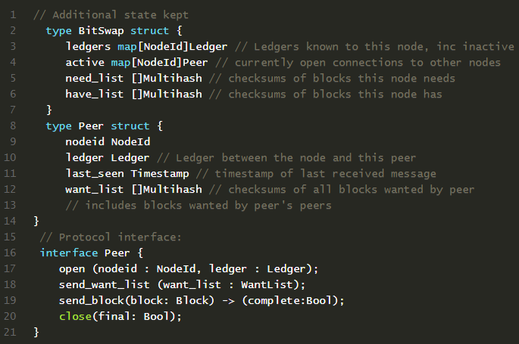
BitSwap协议

Slide 11
BitSwap关键函数
Open: 对等节点间发送ledgers 直到他们同意。
Sending: 对等节点间交换want_lists 和blocks。
Close: 对等节点断开链接。
Ignored: （特殊）对等体被忽略（等待时间的超时）如果节点采用防止发送策略。

Slide 12
版本控制系统- Git
Merkle DAG对象模型，以分布式友好的方式捕获对文件系统树的更改。
不可更改的对象表示文件（blob），List ，目录（tree）和更改（commit）。
通过加密hash对象的内容，让对象可寻址。
链接到其他对象是嵌入的，形成一个Merkle DAG。这提供了很多有用的完整和work-flow属性。
很多版本元数据（分支，标示等等）都只是指针引用，因此创建和更新的代价都小。
版本改变只是更新引用或者添加对象。
分布式版本改变对其他用户而言只是转移对象和更新远程引用。

Slide 13
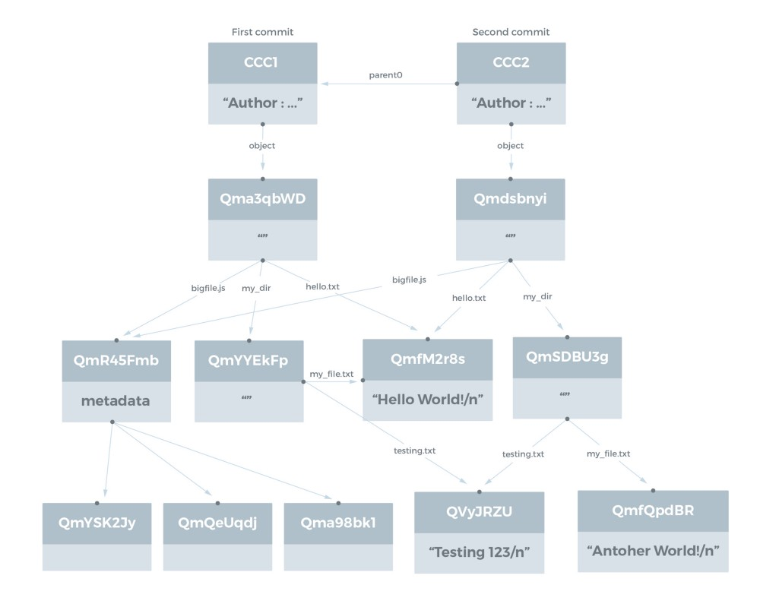
Git原理

Slide 14
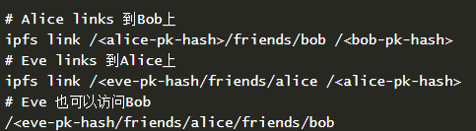
SFS
自认证
A user can publish an Object to this path Signed byher private key, say at:/ipns/XLF2ipQ4jD3UdeX5xp1KBgeHRhemUtaA8Vm/
根据IPNS访问时可对比nodeid和pubkey是否一致
无加密共享
、

Slide 15
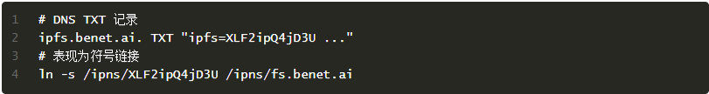
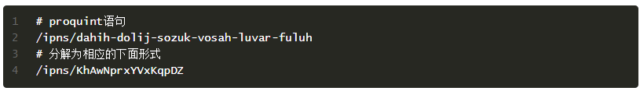

Slide 16
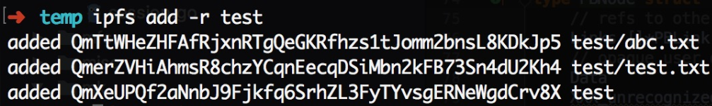
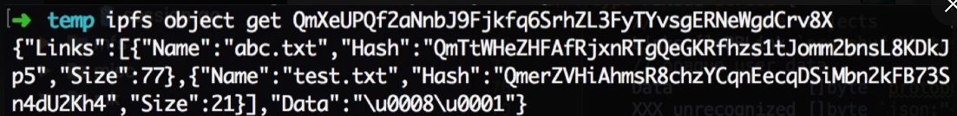
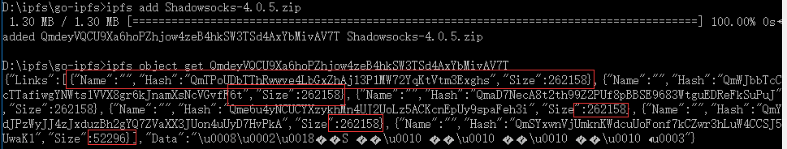
IPFS DAG IPFS概括为使用DHT寻址利用BT传输 DAG object（blob、list、tree、commit）

Slide 17
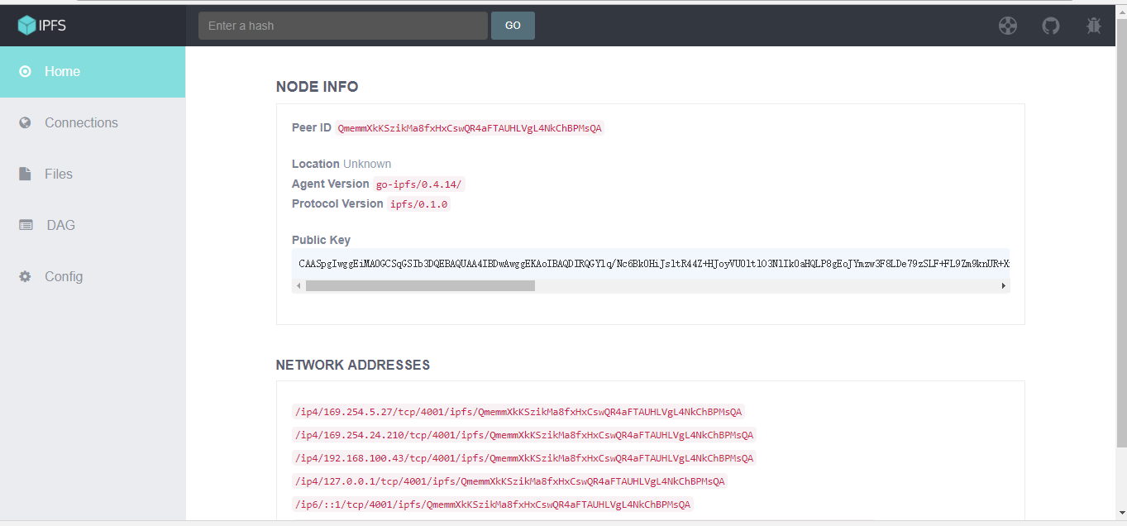
IPFS UI

